Slide 1
Тип хордовые. Общая характеристика.
Подготовила учитель биологии Климова И.А.

Slide 2
Общая характеристика. К типу хордовых относятся двусторонне-симметричные животные с внутренним скелетом – хордой.

Slide 3
хорда
-это длинный эластичный продольный тяж, который затем заменяется позвоночником.

Slide 4
Хорда образуется у всех хордовых на ранних стадиях развития их зародышей ,
у низших хордовых она сохраняется всю жизнь – ланцетник, минога,миксина
у высших есть только у зародышей, у взрослых заменяется позвоночником- рыбы, земноводные, пресмыкающиеся, птицы, млекопитающие (включая человека). С ростом и развитием этих организмов она заменяется хрящевым или костным позвоночником.

Slide 5
Тип хордовые
К типу хордовых относят более 40 тысяч современных видов животных. Эти животные очень разнообразны по внешнему строению, образу жизни и условиям обитания.
Нервная система – трубчатый тяж, лежащий над хордой, в передней части расширяется и превращается в головной мозг;
Пищеварительная система в виде трубки находится под хордой;
Кровеносная система замкнутая, Сердце находится на брюшной стороне тела под пищеварительным каналом.
Вторичноротые: на месте первичного рта формируется анальное отверстие, а на противоположной стороне тела образуется рот.
У всех хордовых животных в зародышевом развитии имеются жаберные щели — парные поперечные отверстия, пронизывающие передний отдел пищеварительной трубки.
Вторичнополостные: есть целом.(Цело́м (от др.-греч. κοίλωμα — углубление, полость) — вторичная полость тела многоклеточных животных. )

Slide 7
Хордовые
Низшие (хорда эластична: ланцетник, минога, миксина)
Высшие (хорда в зародышевом состоянии: рыбы, земноводные и т.д.)

Slide 8
классификация
Тип Хордовые
Подтип Бесчерепные
Подтип Асцидии
Подтип Черепные или Позвоночные

Slide 9
Подтип Бесчерепные. Класс ланцетники. Известно около 30 видов ланцетников.

Slide 10
Подтип Бесчерепные. Класс ланцетники.
Внешнее строение:
Полупрозрачные, рыбообразные морские животные длина 1-8 см;
Форма тела напоминает хирургический инструмент ланцет(отсюда их название);
Название «бесчерепные» говорит о том, что представители этого подтипа не имеют черепа и головного мозга.
Непарный спинной плавник, который тянется вдоль спины, переходит в хвостовой плавник;
Покрыты слизью.
Внутреннее строение:
Внутренний скелет - Хорда;
Над хордой нервная трубка со светочувствительным клетками;
Под хордой пищеварительная система;
Органы чувств развиты слабо;
Органы пищеварения: рот(окружённый ресничками)- глотка – кишечник – анальное отверстие;
Дыхание через жаберные щели;
Один круг кровообращения, сердца нет. Его роль выполняет брюшной сосуд, по которому кровь движется к жабрам;(кровь бесцветная, гемоглобина нет)
Раздельнополые, оплодотворение наружное.
Пойкилотермные животные (холоднокровные)

Slide 12
Подтип черепные. Класс круглоротые: к этому классу относятся миноги и миксины.

Slide 13
Особенности строения
Хорда в течение всей жизни;
нет костной ткани в скелете;
Рот круглый с присосками;
Роговые зубы и мощный язык;
Не имеют челюстей и конечностей;
Орган обоняния – ноздря;
кожа покрыта обильной слизью
По бокам головы у них находятся недоразвитые глаза

Slide 14
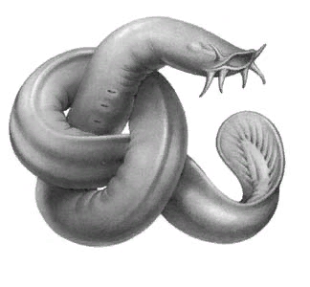
Миксины Миксины — морские животные длиной 45–70 см. По форме они напоминают больших червей с очень гибким телом.

Slide 15
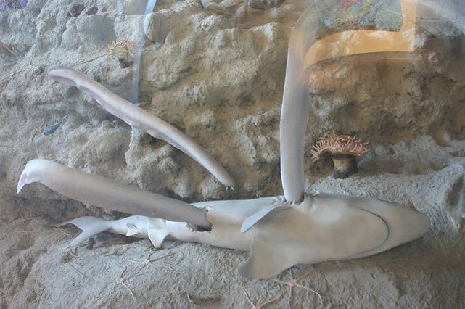
Миксины охотятся на морских беспозвоночных и рыб. Нападая на рыбу, миксина прогрызает тело жертвы, а затем попадает внутрь. От рыбы остаётся только кожа и скелет.

Slide 16
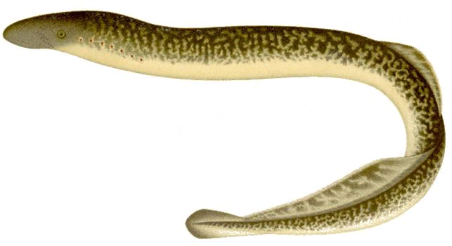
Миноги Внешне миноги отличаются от миксины наличием спинного плавника. Обитают в морях, реках, ручьях.

Slide 17
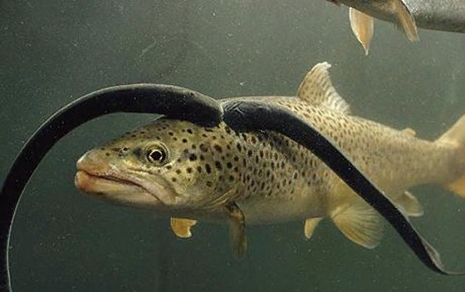
Большинство миног — паразиты рыб.

Slide 18
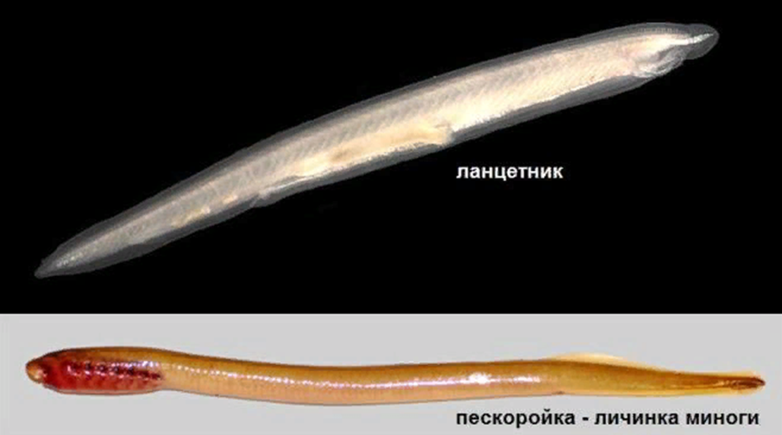
Личинка миног — пескоройка — настолько отличается от взрослых животных, что её до XIX в. выделяли в самостоятельный род.

Slide 19
Подтип Черепные, или Позвоночные. - Позвоночные отличаются более высоким уровнем развития, чем бесчерепные. - Опорой тела у них служит позвоночник, который у взрослых животных замещает хорду. - Развился череп, защищающий головной мозг. - Формируются парные конечности: у рыб — парные плавники, у наземных позвоночных — пятипалые конечности.

Slide 20
Череп и позвоночник
защищают головной и спинной мозг, который образовался из нервной трубки бесчерепных.
Головной мозг состоит из пяти отделов: переднего, среднего, продолговатого, промежуточного мозга и мозжечка. С передним мозгом связано образование многочисленных условных рефлексов, сложность поведения.
У Позвоночных хорошо развиты органы чувств. Они имеют глаза с фокусирующей линзой — хрусталиком, совершенные органы слуха (у большинства — со слуховыми косточками и перепонками, усиливающими звуковые волны), вкуса, обоняния и осязания.

Slide 21
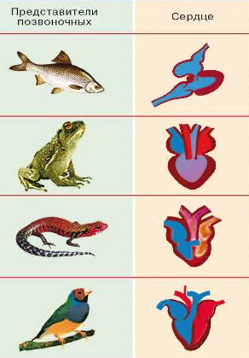
Кровеносная система позвоночных, как и всех хордовых, замкнутая. В отличие от бесчерепных у позвоночных в кровеносной системе появляется мускулистое сердце.
Органами выделения служат почки.
Позвоночные, как правило, раздельнополые животные. Самки имеют яичники, а самцы — семенники. Самки откладывают яйца или рождают вполне развитых детёнышей. Многим из них свойственна инстинктивная забота о потомстве.

Slide 22
Подтип асцидии. Выписать хар-ку дома!

Slide 23
Домашнее задание
Параграф 20 – читать, пересказывать, знать определения;
С. 96 №4 – устно
На листе формата А4 зарисовать внутреннее строение ланцетника, подписать органы: (пример в интернете).

